Slide 1
ISI - Integração de Sistemas de Informação
Parte 3 (I)
Data Integration: ETL
Instituto Politécnico do Cávado do Ave
Escola Superior de Tecnologia
ESI

Slide 2
ISI
Front-Ends
Regras
Dados
Integração entre dois SI via:
  Ficheiros
  Bases de dados
  etc.

Slide 3
ISI
Bibliografia
Regular Expressions Cookbook,
Jan Goyvaerts and Steven Levithan, 2009, O’Reilly Media
Data Integration Blueprint and Modeling: Techniques for a Scalable and Sustainable Architecture, Anthony David Giordano, 2011, IBM
Mastering Regular Expressions - Powerful Techniques for Perl and Other Tools, Jeffrey E.F. Friedl, 1997, O'Reilly Media
Editor de RE :
  http://www.ultrapico.com/Expresso.htm
  http://rubular.com/

Slide 4
ISI
ETL: Extract, Transform, Load
Load
3º
Extract
1º
Transform
2º

Slide 5
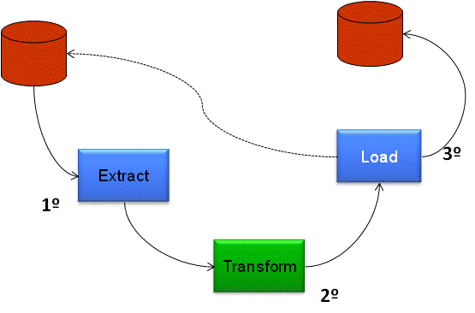
ISI
ETL: Extract, Transform, Load
Fundamentos:
  Manipulação de Dados
  DataWareHouses
  Integração a nível dos dados
Acções
  Extract: tudo ou parte
  Transform: múltiplas
  Load: destino pode ser o mesmo que a origem

Slide 6
ISI
ETL: Extract, Transform, Load
Transformação:
  Normalização
  Eliminação
  Correcção
  Pesquisa
  -----------------------
  selecção
  tradução
  ordenação
  codificação
  cálculo
  agregação
  separação
  etc.

Slide 7
ISI
Transformação:
  Corrigir Datas
    “1-12-11” → “01-12-2011”
  Controlar tamanho de strings
    Passwords de 8 caracteres
  Controlar caracteres de input
    “só digitos; só letras; etc.”
  “Juntar” conteúdos
    “Viva” “o Benfica” → “Viva o Maior”
  “Separar” conteúdos
    “Viva o Menos” → “Viva” “o Porto”

Slide 8
ISI
ETL: Ferramentas
  (ER) Expressões Regulares
  Linguagens Script (perl, python, javascript, etc.)
  Linguagem Convenc. (C#, Java, etc.)
  Tools:
    Testadores
    grep, sed, etc.
    IDE (Kettle - http://kettle.pentaho.com/)
    Microsoft SSIS (http://msdn.microsoft.com/en-us/library/ms141026.aspx)

Slide 9
ISI
ETL: Ferramentas
  Programação:
    PHP (web)
    Javascript (web)
    C# (.NET)
    Java
    Perl (web, admin)
    Python (webm, dmin)
    Ruby (rubular.com)

Slide 10
ISI
ETL: O que é importante:
  Perceber ETL
  Implementar ETL
    C#
    Javascript
    Perl
    PHP
    Outro
  ETL com Kettle/MSSIS

Slide 11
ISI
ER - Expressões Regulares
  Manipulação de dados via padrões.
  Padrões especificados formalmente
  Formalismo suportado por meta-caracteres
  Manipular: selecção, exclusão, limpeza, agrupamento, etc.
  http://guia-er.sourceforge.net/

Slide 12
ISI
ER – Meta-caracteres
Meta-caracter | Descrição
. | Qualquer caracter (o próprio “.” também)
? | Opcional (zero ou uma ocorrência)
* | Zero ou mais ocorrências
+ | Uma ou mais ocorrências
[…..] | Lista de valores a procurar
[^…] | Lista de valores a não procurar
{n,m} | Número de ocorrências. Mínimo n máximo m . {n} – exactamente n vezes {n,} – pelo menos n vezes {n,m} – pelo menos n vezes e no máximo m
^ | Início da linha
$ | Fim da linha

Slide 13
ISI
ER – Meta-caracteres
Meta-caracter | Descrição
\d | Dígitos
\D | Tudo excepto dígitos
\w | Encontra alfanuméricos ou caracter “_“
\W | Tudo excepto alfanuméricos e o caracter “_”
() | Define prioridade
\b | Início ou fim de uma palavra
| | Alternativa
\s | Espaço
\r | Return
\n | Newline

Slide 14
ISI
ER – Meta-caracteres (Exemplos)
Meta-caracter | Exemplos
. | Luís. → “Luís”; “Luísa” e.tendido → “estendido”; “extendido”
? | Diz[ers]? → “Diz”; “Dizer”; “Dizeres” .html? → “.htm”; “.html” </?[BIPbip]> → “</B>”, “<B>”, “<p>”, “</p>”, ...
* | 123* → “12”; “123”; “12333” o(la)* → “o”; “ola”; “olalalala”
+ | 123+ → “123”; “12333” o(la)+ → “ola”; “olalalala”
[…..] | Concei[cç][aã]o → “Conceicao”; “Conceição”; “Conceiçao” [a-zA-Z] → Todos os caracters “letras” [0-9] → Dígitos [!”;,}{()] → caracteres especiais
[^…] | [^0-9] → tudo excepto dígitos
{n,m} | [0-9]{9} → 9 dígitos (ex. telefone) .[a-z]{3,4} → “.” seguido de 3 ou 4 letras (ex. extensão de um ficheiro)

Slide 15
ISI
ER – Meta-caracteres (Exemplos)
Expressão | Descrição
^$
[0-9]{0,3}$
^[^0-9]
.....$
^..
^.{6,8}$
^[A-Za-z] {8}$
^(\+351)?\s?[0-9]{3}[0-9]{6}
(http://)|(ftp://)
Linha vazia
Termina com 0, 1, 2 ou três dígitos
Não pode começar por números
Últimos 5 caracteres
Primeiros 2 caracteres
Palavra com tamanho de 6 a 8 caracteres
Palavra com 8 caracteres letras
Controla nº telefone: ex +351 253111111
http:// ou “ftp://”

Slide 16
ISI
ER – Meta-caracteres (Resolver)
Valor | Expressão Regular
Data (dd/mm/aaaa)
E-mail (xxx@yyy.zz)
Endereco IP (xxx.xxx.xxx.xxx)
Telefone (país)(região)número
Código Postal (cod-ext)
Hora (hh:mm:ss)
Ficheiros (csv,pdf,txt)
Numero Decimal (234.45)

Slide 17
ISI
ER – Meta-caracteres (Solução)
Valor | Expressão Regular
Data (dd/mm/aaaa) | ^(\d{2}/\d{2}/\d{4}$ ^([0,1,2][0-9]|3[0,1])/([0,1,2]{2})/\d{4}$
E-mail (xxx@yyy.zz) | ^([0-9a-zA-Z]+([_.-]?[0-9a-zA-Z]+)*@[0-9a-zA-Z]+[0-9,a-z,A-Z,.,-]*(.){1}[a-zA-Z]{2,4})+$
Endereco IP (xxx.xxx.xxx.xxx) | ^((25[0-5]|2[0-4][0-9]|1[0-9]{2}|[0-9]{1,2})\.){3}(25[0-5]|2[0-4][0-9]|1[0-9]{2}|[0-9]{1,2})$
Telefone (país)(região)número | ^\(?\+?\d{3}\)?[\s-]?\d{9}$
Código Postal (cod-ext) | ^\d{4}\-\d{3}$
Hora (hh:mm:ss) | ^([0-1][0-9]|[2][0-3])(:([0-5][0-9])){1,2}$
Ficheiros (csv,pdf,txt) | ^[a-zA-Z0-9-_\.]+\.(pdf|txt|doc|csv)$
Numero Decimal (234.45) | ^[0-9]+(\.[0-9]+)?$

Slide 18
ISI
Vamos praticar
  http://rubular.com/
  Expresso (http://www.ultrapico.com/expresso.htm)

Slide 19
ISI
Trabalho Prático (opcional)
C#/JAVA/VB.NET/Phyton/Perl/Ruby
  Find and Replace
  replace “IPCA” “Instituto Politécnico” “*.html”
  Bach File Name
  changeName “*.jpg” “CaminhadaFimSemana_$d_$d”
  Delete | Copy | Move
  transf “-m” “*.doc” “pathDestino”

Slide 20
ISI
Trabalho Prático (opcional)
  Algoritmo
    Ler parâmetros
    Instanciar objecto Regex
    Percorrer (Ficheiro | Folder)
      Aplicar ER

Slide 21
ISI
Trabalho Prático (opcional)
  Avaliador de ER aplicado a um formulário HTML5
    JavaScript
    PHP
    ASP.NET

Slide 22
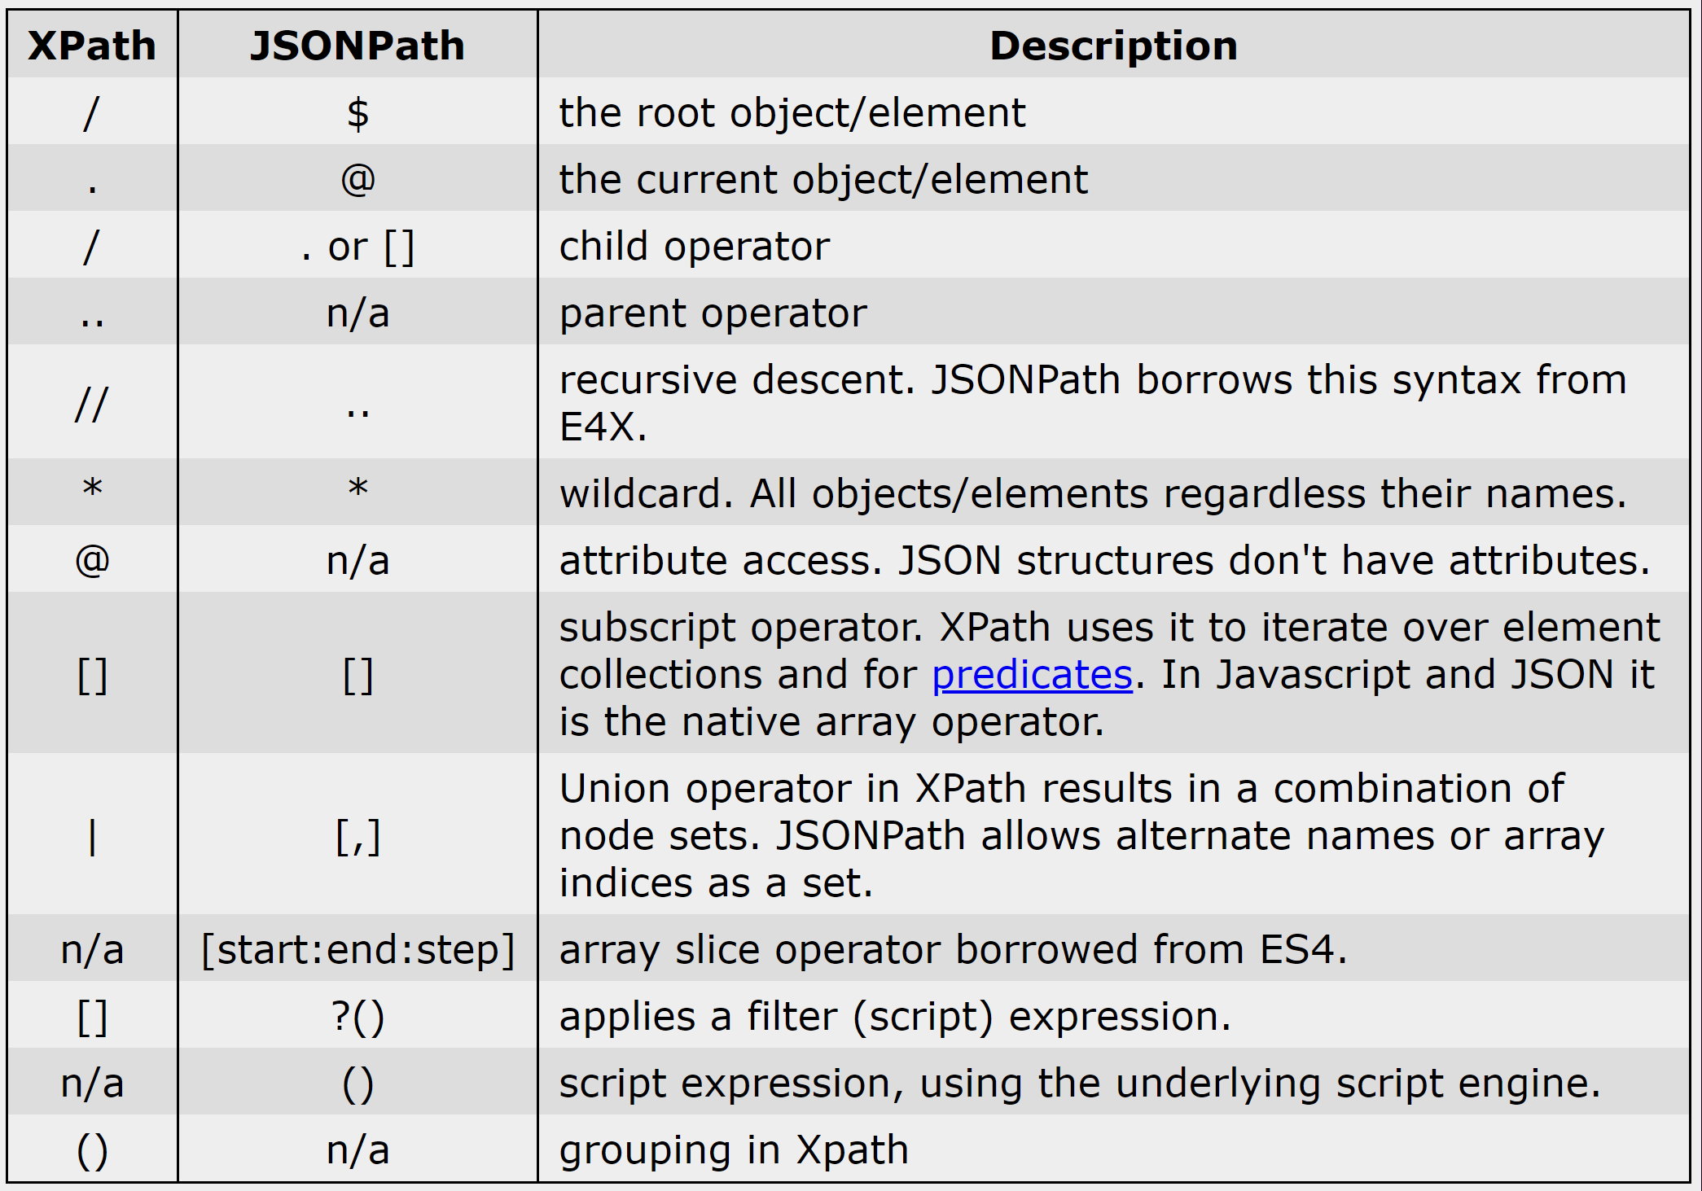
ISI
Json Path
https://goessner.net/articles/JsonPath/

Slide 23
ISI
Mais Referências
Perl
  Strawberry Perl
    http://strawberryperl.com/
  Active State Perl
    http://www.activestate.com/activeperl
Expressões Regulares
  http://www.zytrax.com/tech/web/regex.htm
  http://www.troubleshooters.com/codecorn/littperl/perlreg.htm
Tools
  PowerGREP - http://www.powergrep.com/
  http://www.ultrapico.com/Expresso.htm

